Slide 1
INJETOR DE SOLDA EM PASTA REGULÁVEL: UM PROTÓTIPO DE SISTEMA DE DISPOSIÇÃO DE SOLDA PARA APLICAÇÕES ELETRÔNICAS
Acadêmico: Winícius Benevides Rodrigues
Orientador: Rafael José Rodrigues Silva Lucena
Banca examinadora:

Slide 2
Introdução
Avanços da tecnologia permite ao consumidor de criar ferramentas para facilitar a suas vidas.
Com a recente popularização da comunidade DIY (Do It Yourself) é apresentado ao mundo a possibilidade de criar alternativas mais baratas de produtos eletrônicos existentes.

Slide 3
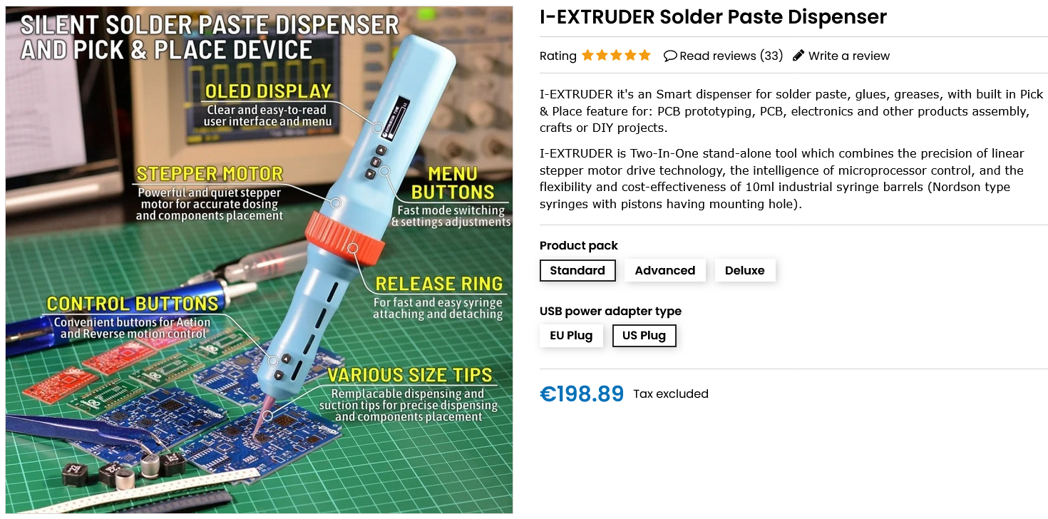
I-Extruder

Slide 4
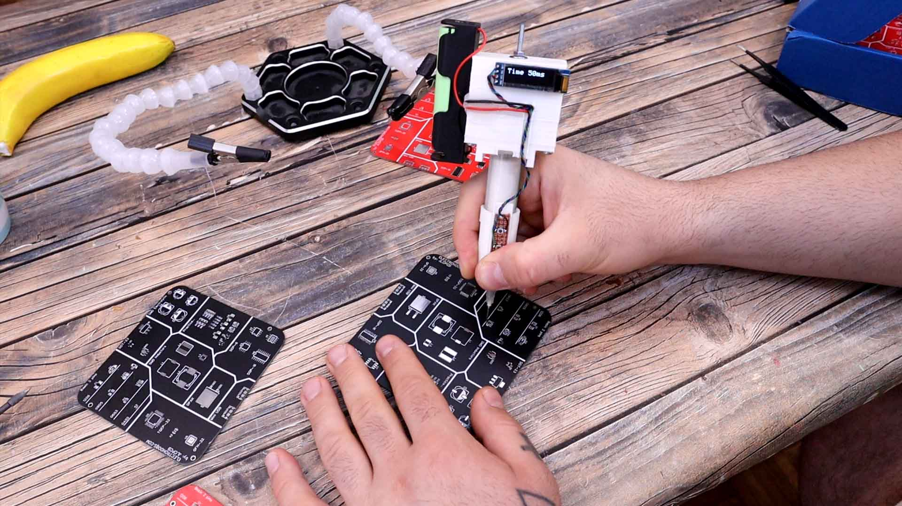
Electronoobs

Slide 5
Objetivo geral
Desenvolver o protótipo de uma máquina injetora de solda em pasta para aplicação uniforme sobre a placa de circuito impresso

Slide 6
Objetivos específicos
Produzir o modelo para impressão 3D, o esquemático eletrônico e o desenho mecânico do protótipo;
Produzir a estrutura mecânica e o circuito eletrônico do injetor de solda em pasta;
Implementar o firmware, e realizar os ajustes do protótipo;
Realizar testes e validar o projeto.

